Slide 1

Les divers process de souscription de l’offre JPEL Express

Slide 2
Sommaire
Saisie Monexpert : Je délègue la proposition et la vente à Lead Expert
01
Saisie Myflow : Je vends l’offre et je contractualise seul
02
Saisie Myflow : Je veux mettre à disposition l’offre sur un TPE Android
03

Slide 3
01
Saisie Monexpert : Je délègue la proposition et la vente à Lead Expert

Slide 4
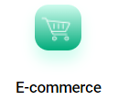
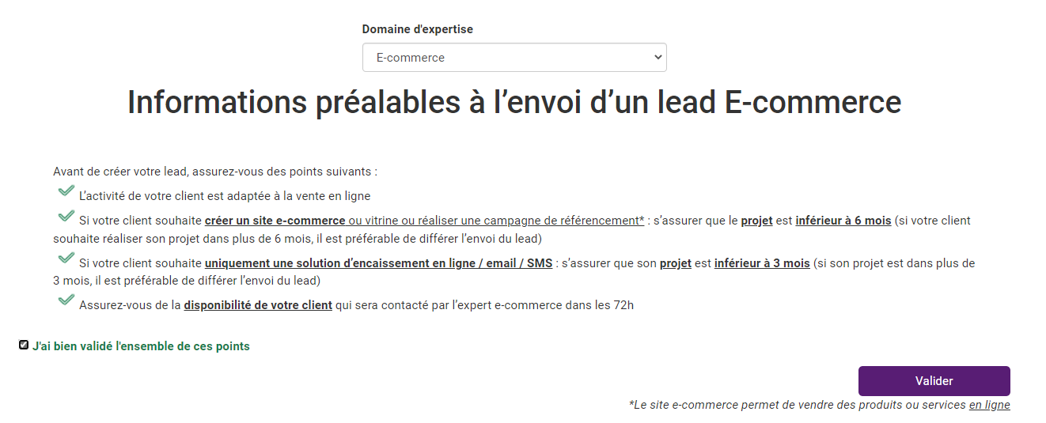
La saisie sous monexpert
La saisie sur monexpert (1/2)
Je commence par sélectionner l’univers e-commerce
Je prends connaissance des informations préalables, m’assure que le projet du client est à moins de 3 mois, valide les points en cochant la case prévue et valide la page.
Process de souscritpion - Septembre 2022

Slide 5

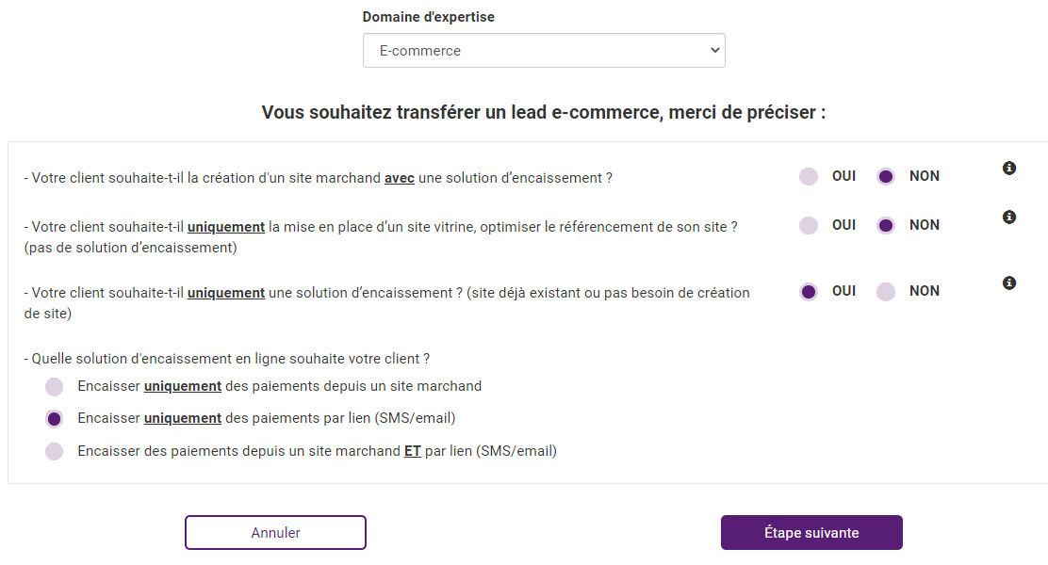

La saisie sous monexpert
La saisie sur monexpert (1/2)
C’est au niveau du mini-diagnostic que se situe la nouveauté pour orienter le Lead vers les équipes de Lead Expert (pour la proposition et la contractualisation de l’offre JPEL Express).
?
Il s’agit de selectionnner l’option « Votre client souhaite uniquement une solution d’encaissement »
S’ouvre alors un autre diagnostic et c’est la séléction du milieu qui orientera le Lead correctement.
Tout autre choix orientera le Lead vers Payplug
!
Process de souscritpion - Septembre 2022

Slide 6
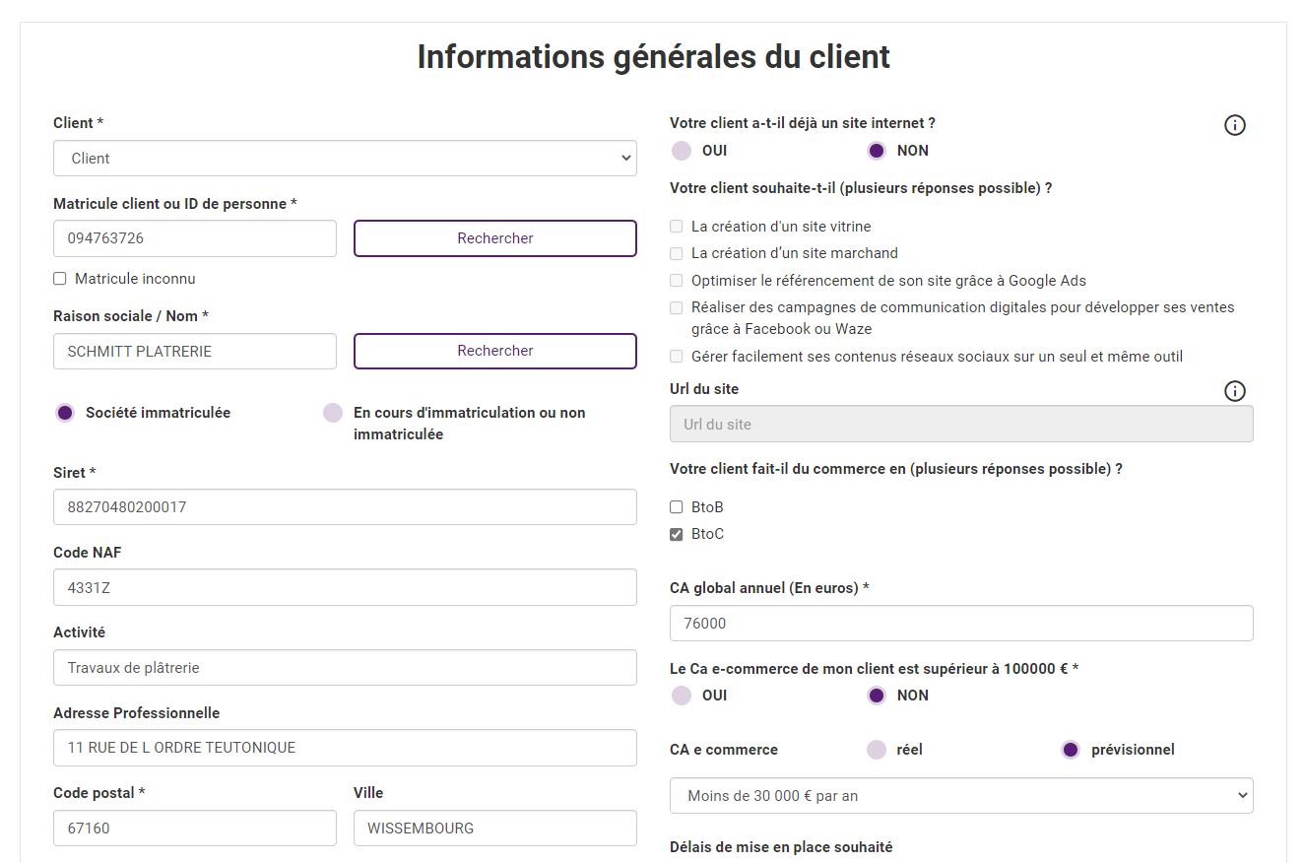
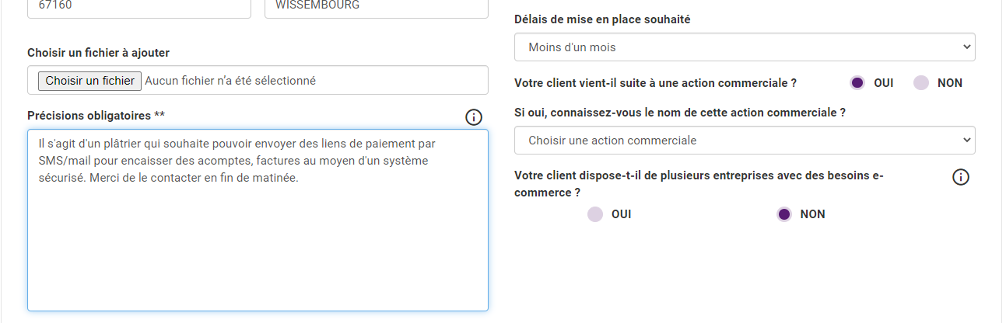
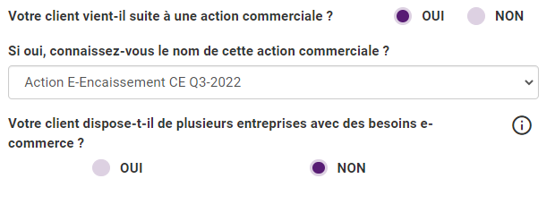
La saisie sous monexpert
La saisie sur monexpert (2/2)
Le Lead est ensuite alimenté de façon classique. J’indique :
Le numéro de personne (lorsqu’il s’agit d’un client) qui alimente automatiquement la raison sociale, le code NAF, le CA, le Siret….
S’il n’est pas client je selectionne prospect et je remplis les champs
J’indique que le client n’a pas de site internet et n’indique pas d’url
Je complète les autres informations : BtoB, BtoC, montant du CA e-commerce…
J’indique le délai de mise en place.
Si une action commerciale est en cours (Evènement GERC) je la selectionne au niveau de l’ascenseur.
J’alimente ensuite la partie commentaire en étant le plus exhaustif possible.
Process de souscritpion - Septembre 2022

Slide 7
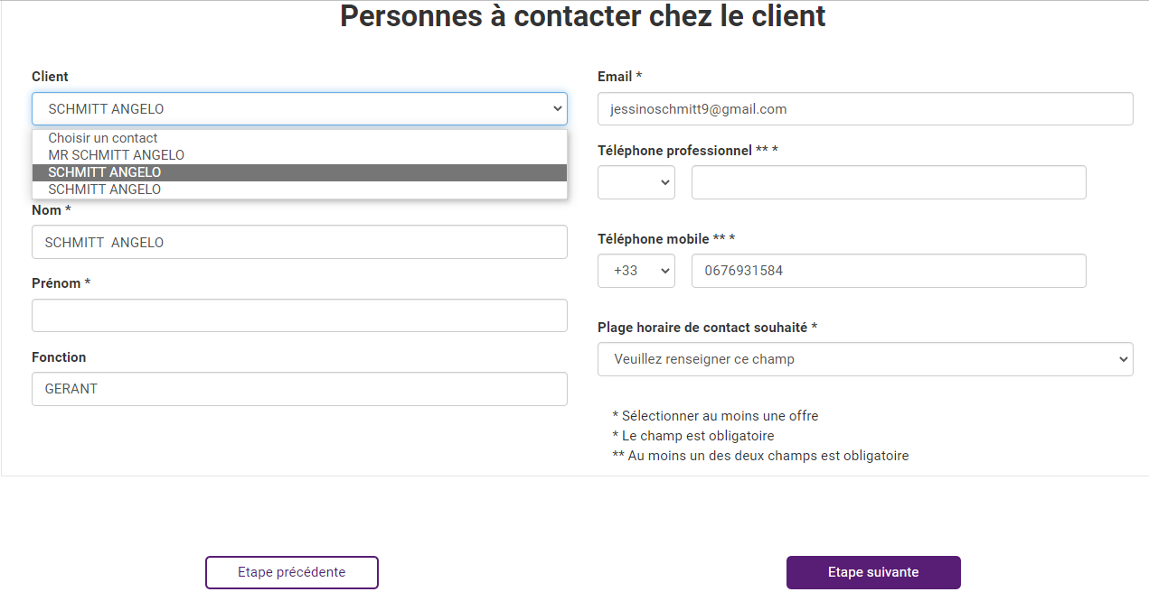
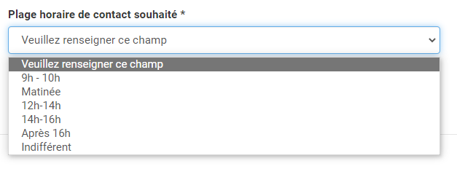
La saisie sous monexpert
La saisie sur monexpert (2/2)
Lorsque le client est connu de notre Système d’Information, l’assenceur vous permet une alimentation automatique. Veillez à sélectionner le profil correspondant à la fonction désirée.
Vérifiez les éléments de contact et alimentez la plage horaire.
Rectifiez le Nom en supprimant le prénom du champ « Nom » et alimentez le champ prénom.

Slide 8
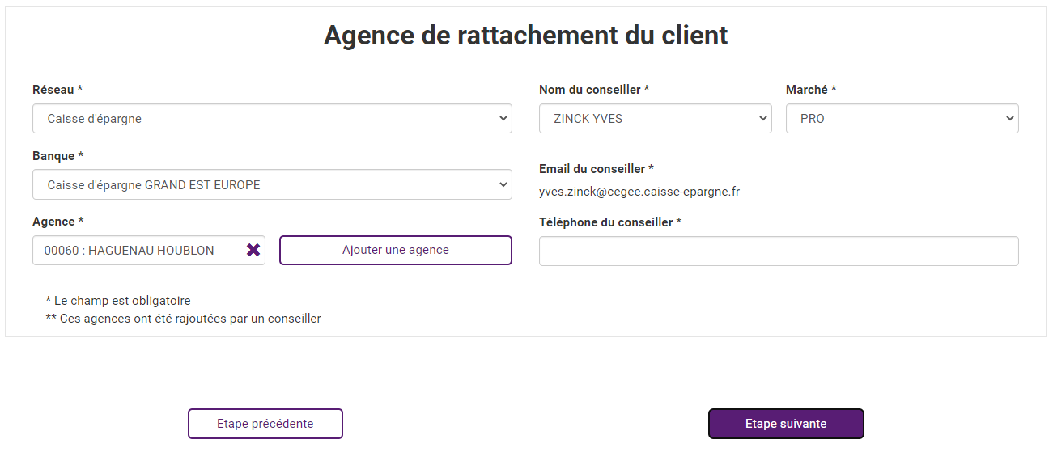

La saisie sous monexpert
La saisie sur monexpert (2/2)
La dernière étape consiste à vérifier les éléments vous concernant (si besoin, modifier l’agence) et à indiquer votre numéro de téléphone.
Une fois cette étape validée, le statut du Lead passe à l’état :
Process de souscritpion - Septembre 2022

Slide 9
02
Saisie Myflow : Je vends l’offre et je contractualise seul

Slide 10

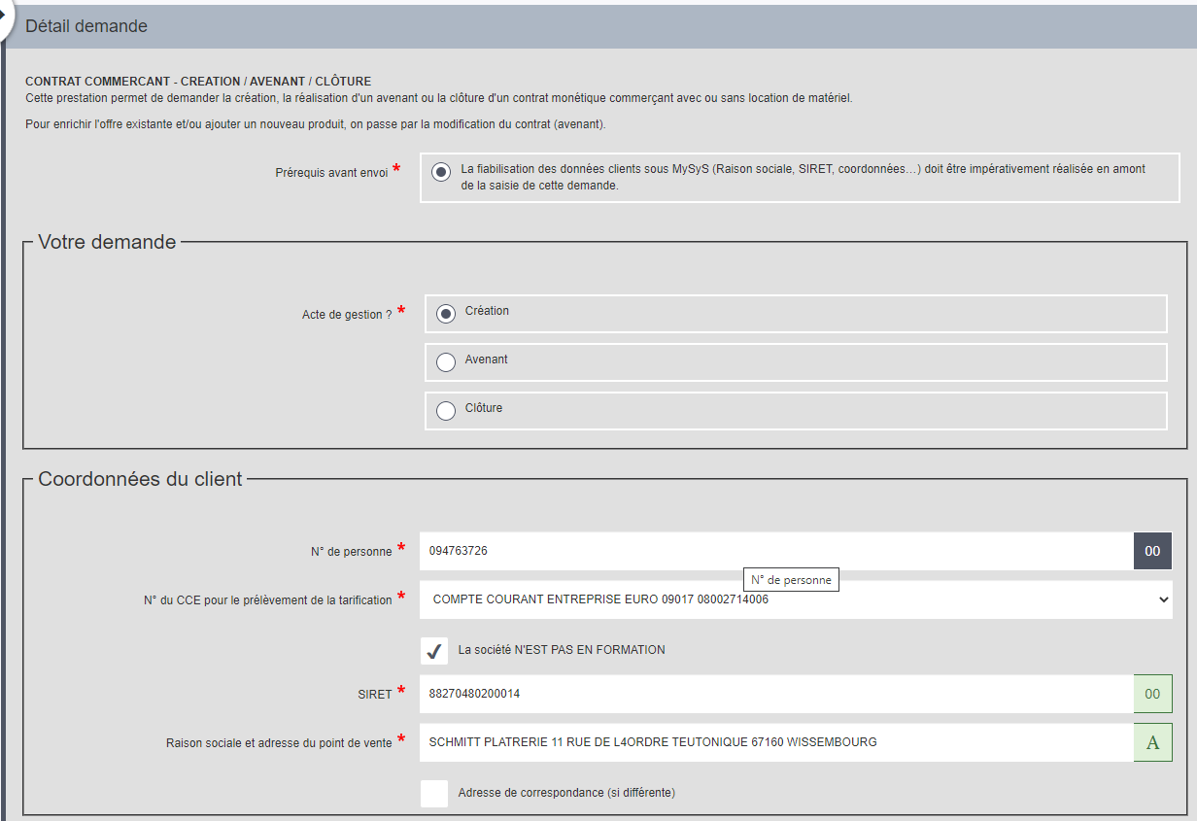
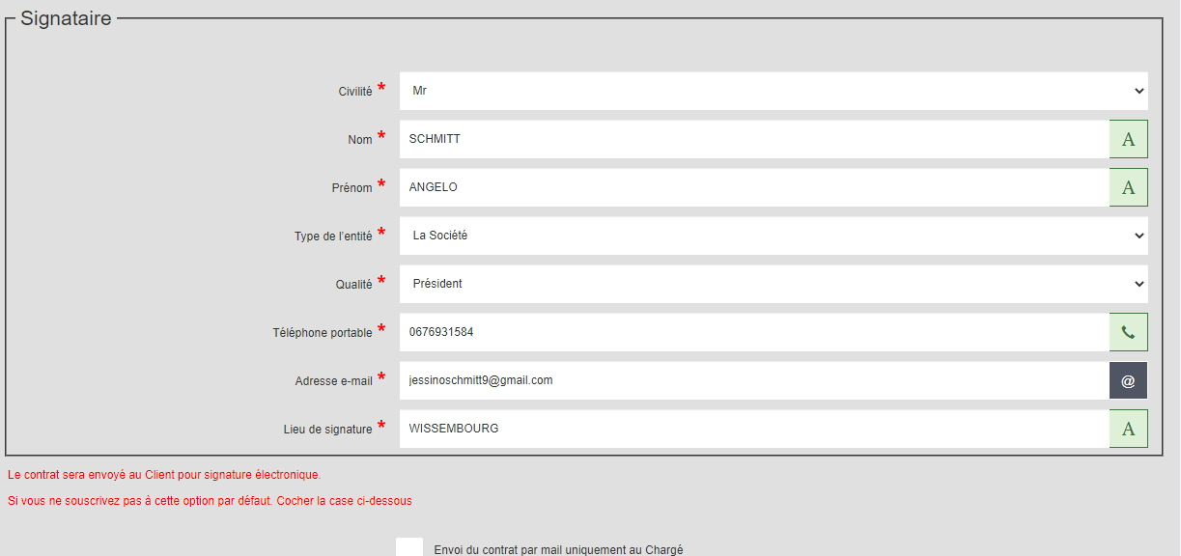
La saisie sous myflow
La saisie sur Myflow 1/2
Comme pour toute demande relative à la monétique, je choisis la prestation :
Je choisis « création » et complète la partie « Coordonnées du client » et « Signataire » comme traditionnellement.
Process de souscritpion - Septembre 2022

Slide 11
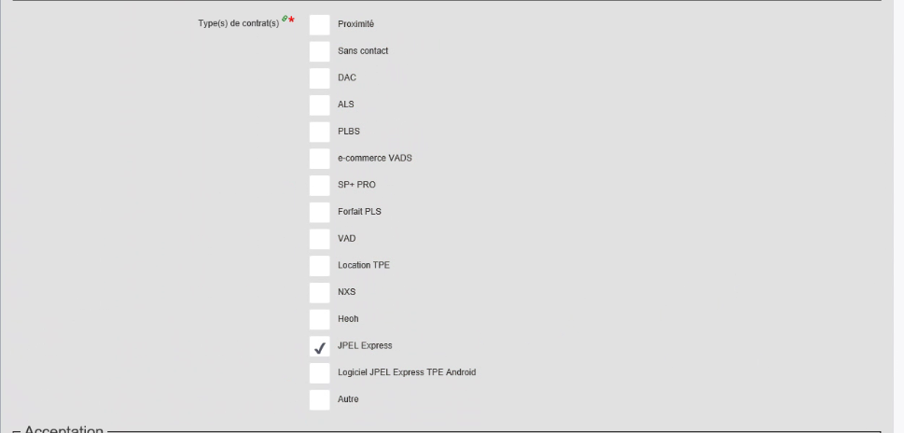

La saisie sous myflow
La saisie sur Myflow 1/2
Au niveau type de contrat je coche ensuite le contrat adéquat JPEL Express
!
2 lignes dédiées à JPEL Express apparaissent :
Celle permettant la mise en place du contrat e-encaissement,
La ligne qui permet d’ajouter un logiciel à un TPE Android.
Process de souscritpion - Septembre 2022

Slide 12
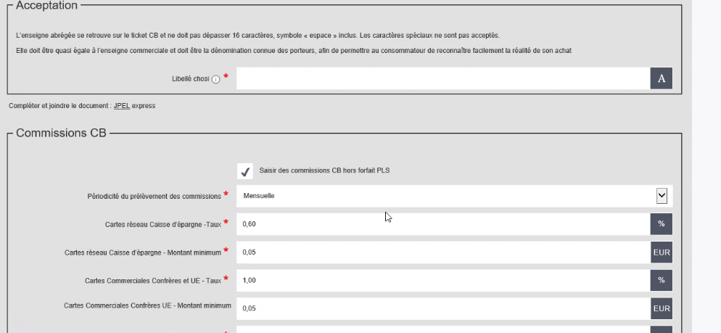
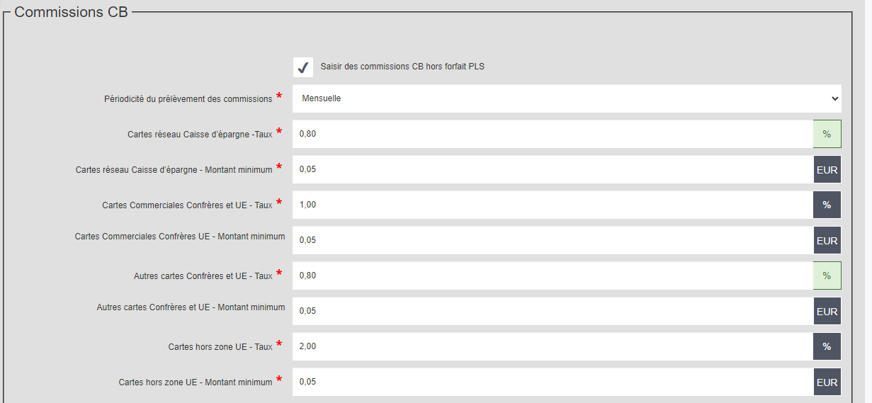
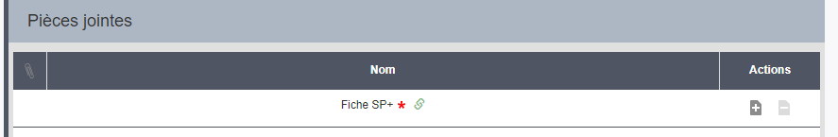
La saisie sous myflow
La saisie sur Myflow 2/2
Je saisis l’enseigne abrégée
Je pense à charger la fiche de recueil d’information dédiée à JPEL Express) pour la compléter (voir page suivante).
Je complète la partie commission CB comme traditionnellement.
Je veille à indiquer des taux en accord avec mes délégations (les commissions de bases en e-commerce étant supérieures aux commissions TPE) cf. référentiel des dérogations commerciales (page 7 (SP+). Clic ici
Je scanne et je joins la fiche de renseignement JPEL Express
JPEL Express
Process de souscritpion - Septembre 2022

Slide 13
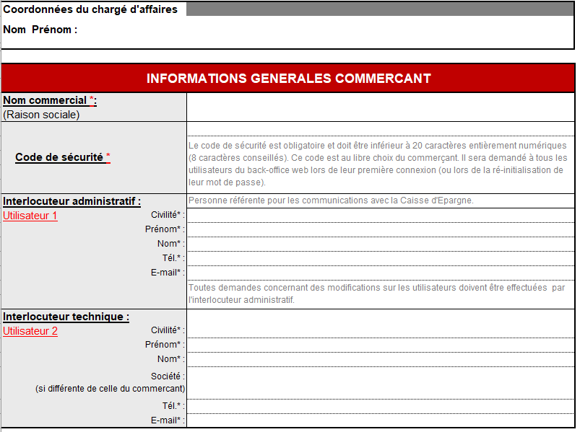
Compléter la fiche de recueil d’information a joindre a la myflow
La fiche JPEL Express
!
Pour simplifier sa saisie nous avons créé une fiche de recueil d’information spécifique à JPEL Express et réduite au strict nécessaire dans le cadre de l’instruction du dossier JPEL Express
Pas de changement sur la partie haute du document
Si le client ne choisit pas de code, il sera par défaut : 12345678.
Il est nécessaire à la première connexion et en cas de réinitialisation de mot de passe.
Process de souscritpion - Septembre 2022

Slide 14
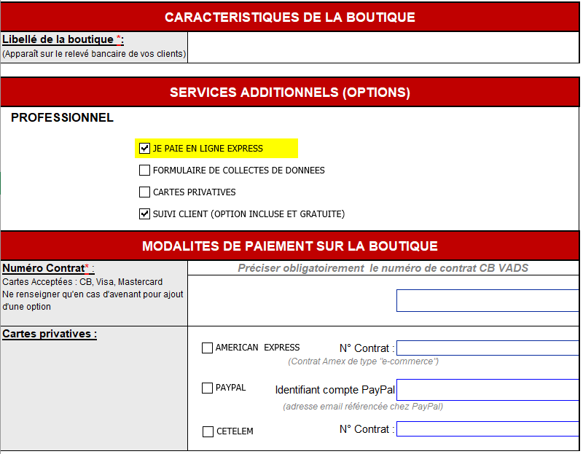
Compléter la fiche de recueil d’information a joindre a la myflow
La fiche JPEL Express
Vient ensuite le libellé de la boutique à alimenter.
L’offre de base est surlignée et précochée (intégrant le « push mail » au travers du back office et l’envoi de sms grâce à l’application mobile).
Le « suivi client » est Pré coché puisque l’option est gratuite (e-mail de confirmation de paiement à l’acheteur).
Les 2 autres services optionnels payant se selectionnent ici.
S’il s’agit d’une souscription ne pas indiquer de numéro de contrat. Si avenant à l’offre, je note le numéro de contrat.
Si l’option cartes privatives est selectionnée cocher la bonne case et alimenter le numéro de contrat fourni par le client.
Process de souscritpion - Septembre 2022

Slide 15
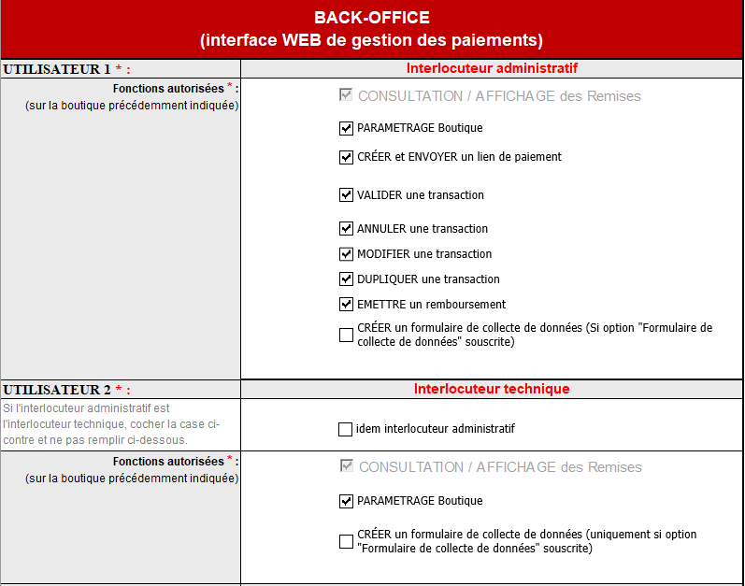
Compléter la fiche de recueil d’information a joindre a la myflow
La fiche JPEL Express
Paramétrage du back office
Ici les fonctions autorisées sont précochées et vous n’avez rien à faire de particulier.
La seule option qui reste ouverte concerne la création du Formulaire de collecte de donnée qui est à sélectionner si vous avez souscrit à l’option sur la page précédente
L’interlocuteur technique n’a, par défaut, accès qu’à 3 fonctions.
Si l’interlocuteur technique est le même que l’administratif vous pouvez cocher la case.
Si d’autres interlocuteurs doivent être paramétrés vous pouvez le faire à la suite du document
Process de souscritpion - Septembre 2022

Slide 16
03
Saisie Myflow : Je veux mettre à disposition l’offre sur un TPE Android

Slide 17
La commande myflow si le client détient déjà un TPE android
La saisie sur Myflow de l’offre TPE
Le client est équipé d’un TPE Android et souhaite simplement pouvoir profiter de l’application JPEL Express sur son Terminal
Je crée le contrat JPEL Express (Myflow 1) comme vu précédemment et équipe le TPE du Logiciel adéquat (Etape 2).
Process de souscritpion - Septembre 2022

Slide 18
La commande myflow si le client ne détient pas de tpe android
La saisie sur Myflow de l’offre TPE
1/3
Le client n’est pas équipé d’un TPE Android. Je procède en 2 étapes, je commande JPEL Express comme vu précédemment (Myflow 1) puis …..
Je saisis une seconde Myflow pour :
le contrat de proximité,
le sans contact,
le TPE et son logiciel
Process de souscritpion - Septembre 2022

Slide 19
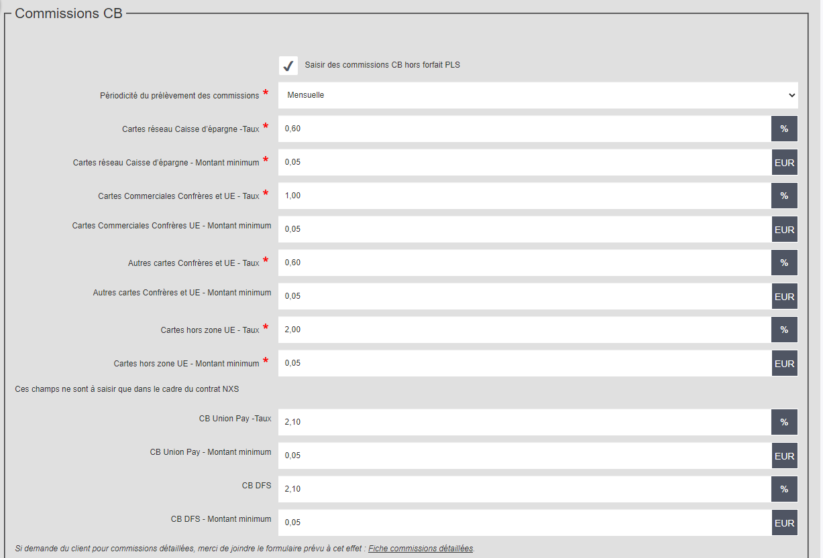
La commande myflow si le client ne détient pas de tpe android
La saisie sur Myflow de l’offre TPE
2/3
J’indique ici les commissions applicables au contrat de proximité et au sans contact.
Process de souscritpion - Septembre 2022

Slide 20
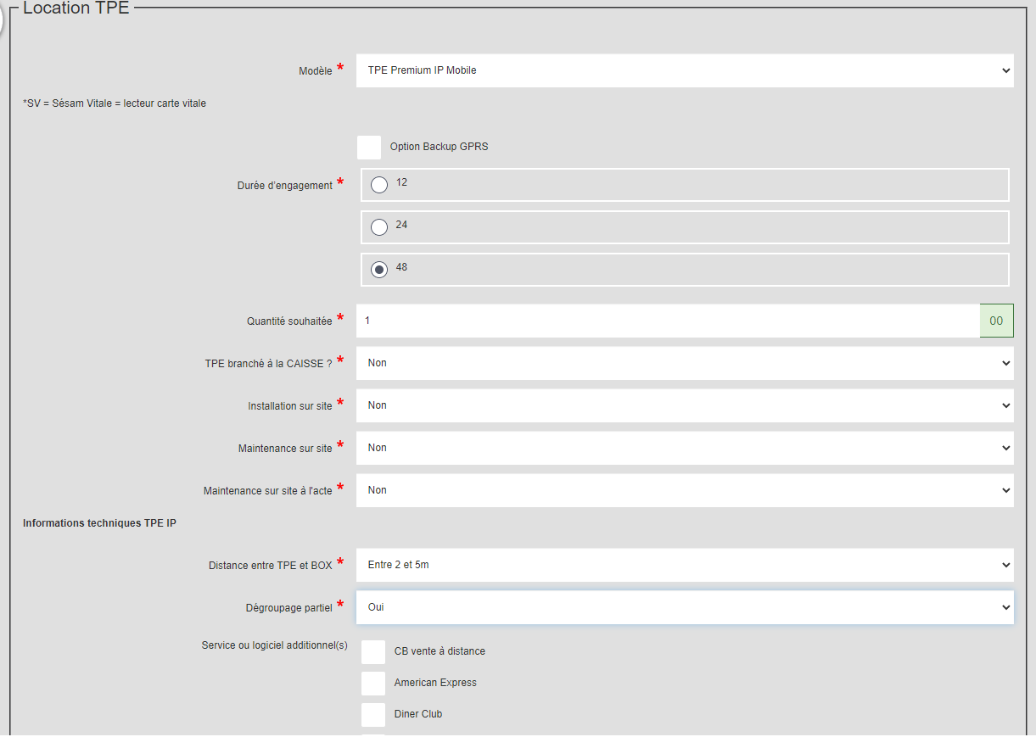
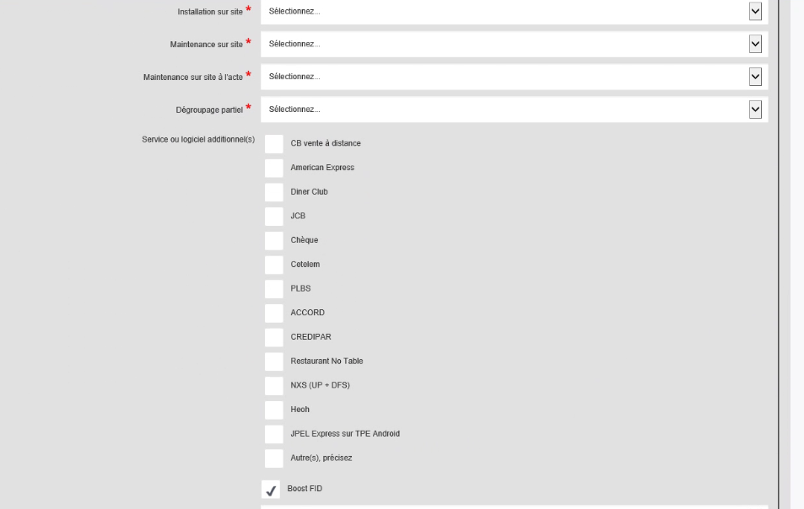
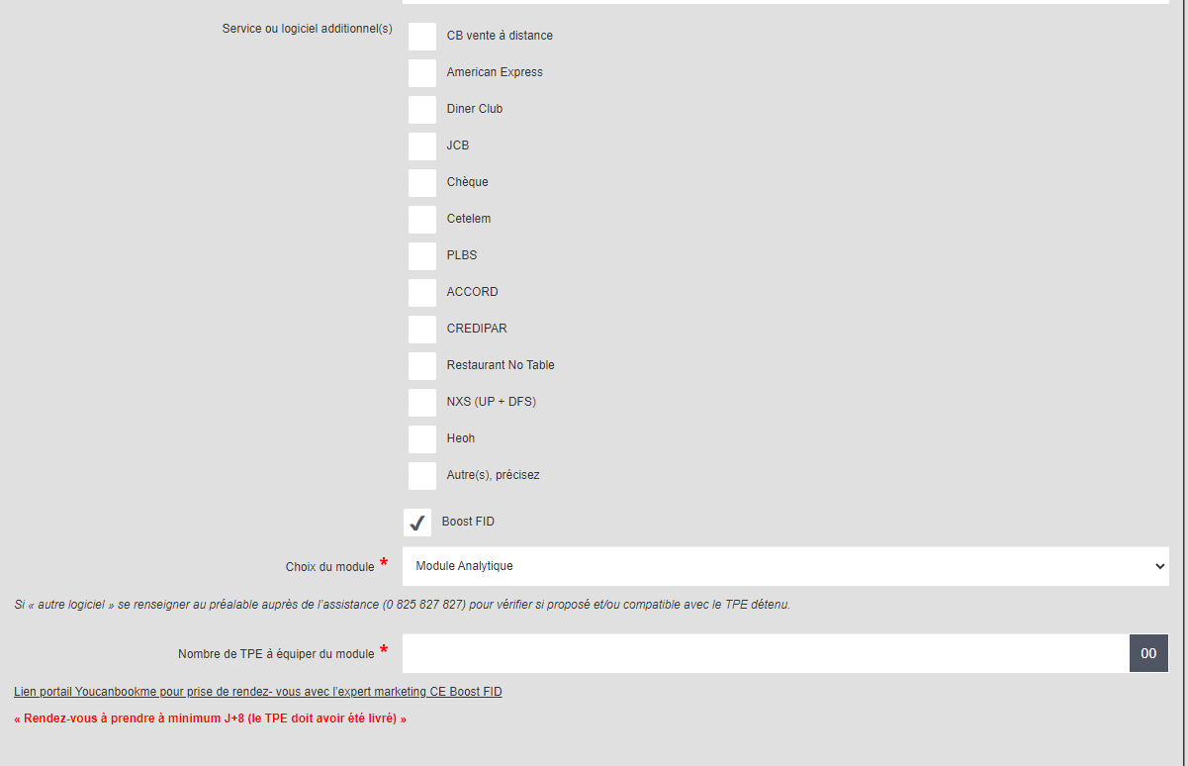
La commande myflow si le client ne détient pas de tpe android
La saisie sur Myflow de l’offre TPE
3/3
Sur la partie basse de la Myflow je commande le TPE Android et…..
je coche l’ajout du logicel JPEL Express.
Process de souscritpion - Septembre 2022

